Slide 1
Необходими знания
Базови познания по структури от данни
Базови познания за общата система от типове в .NET (Common Type System)
Базови познания за езика C#

Slide 2
Съдържание
Масиви. Масивите в .NET Framework
Многомерни масиви
Масиви от масиви
Типът System.Array
Сортиране на масиви
Двоично търсене
Колекции. Колекциите в .NET Framework
IList, ArrayList, Queue и Stack
IDictionary и Hashtable
Собствени хеш-функции
Класът SortedList

Slide 3
Какво e масив?
Масивите са наредени последователности от еднакви по тип елементи
Деклариране на масив в C#:
Заделяне (алокиране) на масив в C#:
В примера се заделя масив с размер 5 елемента от тип System.Int32:
int[] myArray;
myArray = new int[5];
0 1 2 3 4
myArray
… | … | … | … | …
динамична памет

Slide 4
Масивите в .NET Framework
Всички масиви в .NET Framework:
  наследяват типа System.Array
  имплементират интерфейсите ICloneable, IList, ICollection и IEnumerable
Достъпът до елементите им става по индекс (пореден номер на елемента)
Номерацията на елементите обикновено започва от 0, но .NET Framework поддържа и масиви с ненулева долна граница
Достъпът до елементите на масивите е проверен – не се допуска излизане извън границите и размерностите им

Slide 5
Масивите в .NET Framework
Поддържат се едномерни масиви, многомерни масиви и масиви от масиви
Всички масиви пазят в себе си информация за броя на размерностите си и границите на всяка от тях
Масивите са референтни типове и съхраняват елементите си в блокове от динамичната памет (т. нар. managed heap)
Достъпът до елементите на масивите е разрешен за четене и за писане
Винаги се предават по референция
Могат да се инициализират при деклариране

Slide 6
Масиви – пример
int[] primes = {2, 3, 5, 7, 11, 13, 17, 19};
foreach (int p in primes)
{
Console.Write("{0} ",p);
}
Console.WriteLine();
// Резултат: 2 3 5 7 11 13 17 19
for (int i = 0; i < primes.Length; i++)
{
primes[i] = primes[i] * primes[i];
}
foreach (int p in primes)
{
Console.Write("{0} ",p);
}
Console.WriteLine();
// Резултат: 4 9 25 49 121 169 289 361

Slide 7
Прости числа – пример
// Намиране и отпечатване на всички прости числа между 2 и 100
static void Main(string[] args)
{
const int COUNT = 100;
bool[] prime = new bool[COUNT+1]; // масив [0..100]
for (int i = 2; i <= COUNT; i++)
{
prime[i] = true;
}
for (int p = 2; p <= COUNT; p++)
{
if (prime[p])
{
Console.Write("{0} ", p);
for (int i = 2*p; i <= COUNT; i += p)
{
prime[i] = false;
}
}
}
}

Slide 8
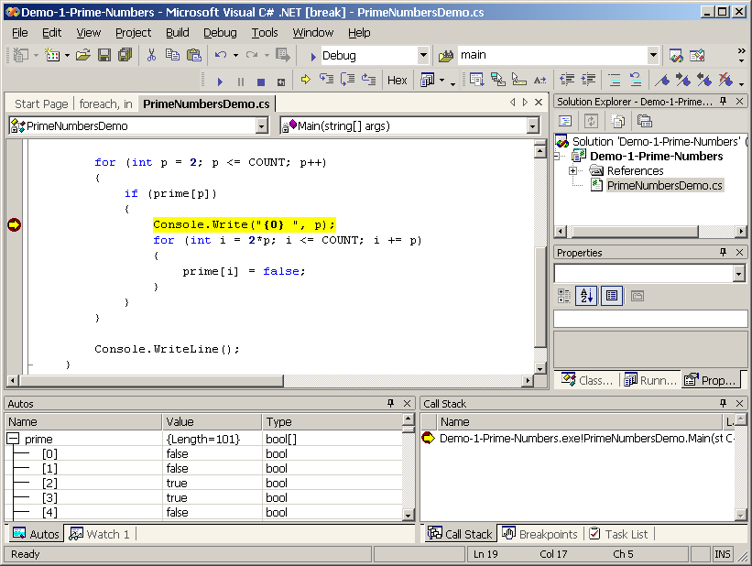
Демонстрация #1
Търсене на прости числа чрез решето на Ератостен

Slide 9
Многомерни масиви
.NET Framework поддържа и многомерни масиви (масиви с няколко размерности)
Деклариране и заделяне:
Достъп до елементите:
Многомерните масиви се разполагат елементите си един след друг в линейни блокове от динамична памет
int[,] matrix = new int[5,7];
char[,,] cube = new char[5,5,5];
matrix[2,6] = 42;
cube[1,2,3] = 'a';

Slide 10
Многомерни масиви – пример
static void PrintMatrix(int[,] aMatrix)
{
for (int row = 0; row < aMatrix.GetLength(0); row++)
{
for (int col = 0; col<aMatrix.GetLength(1); col++)
{
Console.Write("{0} ", aMatrix[row, col]);
}
Console.WriteLine();
}
Console.WriteLine();
}
static int[,] Multiply(int[,] aMatrix1, int[,] aMatrix2)
{
int width1 = aMatrix1.GetLength(1);
int height1 = aMatrix1.GetLength(0);
int width2 = aMatrix2.GetLength(1);
int height2 = aMatrix2.GetLength(0);
(примерът продължава)

Slide 11
Многомерни масиви – пример
if (width1 != height2)
{
throw new ArgumentException("Invalid dimensions!");
}
int[,] resultMatrix = new int[height1, width2];
for (int row = 0; row < height1; row++)
{
for (int col = 0; col < width2; col++)
{
resultMatrix[row, col] = 0;
for (int i = 0; i < width1; i++)
{
resultMatrix[row, col] +=
aMatrix1[row, i] * aMatrix2[i, col];
}
}
}
return resultMatrix;
}
(примерът продължава)

Slide 12
Многомерни масиви – пример
static void Main(string[] args)
{
int[,] m1 = new int[4,2]
{
{1,2},
{3,4},
{5,6},
{7,8}
};
PrintMatrix(m1);
int[,] m2 = new int[2,3]
{
{1,2,3},
{4,5,6}
};
PrintMatrix(m2);
int[,] m3 = Multiply(m1, m2);
PrintMatrix(m3);
}

Slide 13
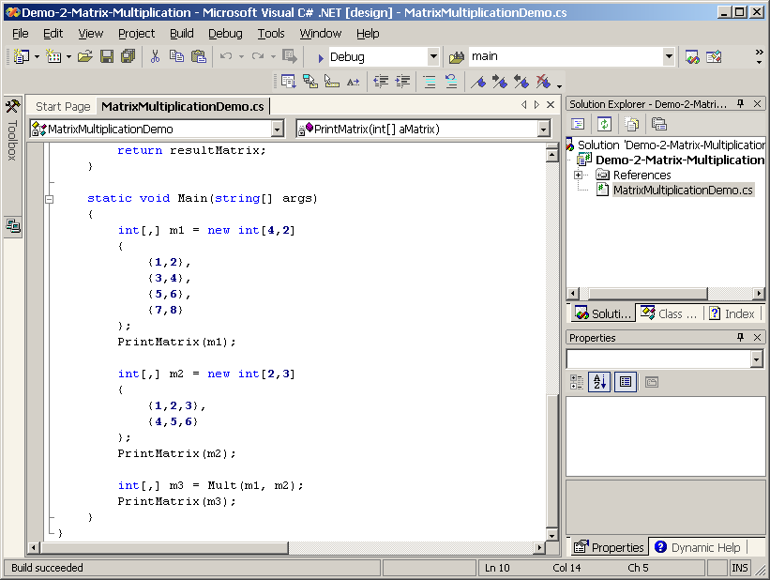
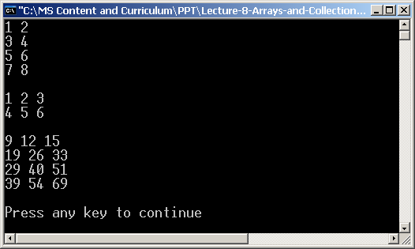
Демонстрация #2
Умножение на матрици

Slide 14
Масиви от масиви
В .NET Framework могат да се използват още масиви от масиви, т. нар. назъбени масиви (jagged arrays)
Декларация на масив от масиви:
Заделяне:
Достъп до елементите:
int[][] jaggedArray;
jaggedArray = new int[2][];
jaggedArray[0] = new int[5];
jaggedArray[1] = new int[3];
jaggedArray[0][3] = 12345;

Slide 15
Триъгълник на Паскал – пример
const int HEIGHT = 12;
// Allocate the array in a triangle form
long [][] triangle = new long[HEIGHT+1][];
for (int row = 0; row <= HEIGHT; row++)
{
triangle[row] = new long[row+1];
}
// Calculate the Pascal's triangle
triangle[0][0] = 1;
for (int row = 0; row < HEIGHT; row++)
{
for (int col = 0; col <= row; col++)
{
triangle[row+1][col] += triangle[row][col];
triangle[row+1][col+1] += triangle[row][col];
}
}
(примерът продължава)

Slide 16
Триъгълник на Паскал – пример
// Print the Pascal's triangle
for (int row = 0; row <= HEIGHT; row++)
{
Console.Write("".PadLeft((HEIGHT-row)*2));
for (int col = 0; col <= row; col++)
{
Console.Write("{0,3} ", triangle[row][col]);
}
Console.WriteLine();
}
// Резултат:
// 1
// 1 1
// 1 2 1
// 1 3 3 1
// 1 4 6 4 1
// 1 5 10 10 5 1
// 1 6 15 20 15 6 1
// 1 7 21 35 35 21 7 1
// 1 8 28 56 70 56 28 8 1

Slide 17
Типът System.Array
Всички масиви неявно наследяват System.Array и съответно неговите методи и свойства
По-важни методи и свойства на класа System.Array
  Rank – брой на размерностите
  Length – общ брой на елементите от всички размерности
  GetLength(index) – връща броя елементи по зададена размерност (броенето започва от 0)
  GetEnumerator() – връща IEnumerator за елементите на масива (C# използва това в конструкцията foreach)
  Sort(…) – сортира елементите на масива

Slide 18
Типът System.Array
По-важни методи и свойства на класа System.Array
  BinarySearch – търси даден елемент в сортиран масив (чрез двоично търсене)
  IndexOf – търси зададен елемент в масив и връща първото срещане (ако има такова)
  LastIndexOf – търси зададен елемент в масив и връща последното срещане (ако има такова)
  Reverse – обръща елементите на масив в обратен ред
  Clear – задава стойност 0 (null) за всички елементи на масива
  CreateInstance – създава масив, като може да се задава броят размерности, начален индекс и брой елементи за всяка от тях

Slide 19
Типът System.Array
Типът System.Array имплементира интерфейсите ICloneable, IList, ICollection и IEnumerable
ICloneable – осигурява клониране
  по подразбиране масивите се клонират плитко
IList – осигурява директен достъп до елементите по индекс
ICollection – осигурява свойството размер, средства за синхронизация и за обхождане на всички елементи
IEnumerable – осигурява средства за обхождане на всички елементи (например с оператора foreach в C#)

Slide 20
Сортиране на масиви
За сортирането на масиви в .NET Framework се използва статичният метод Sort на класа System.Array
  Sort(Array) – сортира елементите на зададения масив, като очаква те да имплементират интерфейса IComparable
  Интерфейсът IComparable е имплементиран от много стандартни типове (Int32, Float, Double, Decimal, String, DateTime, …)
  Sort(Array, IComparer) – сортира даден масив по зададената схема за сравнение (имплементирана в интерфейса IComparer)
  Възможно е сортиране и на част от масив, например чрез Sort(Array, index, length)

Slide 21
Сортиране на масиви – пример
static void Main()
{
String[] beers = {"Загорка", "Ариана", "Шуменско",
"Астика", "Каменица", "Болярка", "Амстел"};
Console.WriteLine("Unsorted: {0}",
String.Join(", ", beers));
// Резултат: Unsorted: Загорка, Ариана, Шуменско,
// Астика, Каменица, Болярка, Амстел
// Елементите на масива beers са от тип String,
// който имплементира IComparable
Array.Sort(beers);
Console.WriteLine("Sorted: {0}",
String.Join(", ", beers));
// Резултат: Sorted: Амстел, Ариана, Астика,
// Болярка, Загорка, Каменица, Шуменско
}

Slide 22
Сортиране с IComparer – пример
using System;
using System.Collections;
class Student
{
internal string mName;
internal int mAge;
public Student(string aName, int aAge)
{
mName = aName;
mAge = aAge;
}
public override string ToString()
{
return String.Format("({0} : {1})", mName, mAge);
}
} (примерът продължава)

Slide 23
Сортиране с IComparer – пример
class StudentAgeComparer : IComparer
{
public int Compare(object aEl1, object aEl2)
{
Student student1 = aEl1 as Student;
if (student1 == null)
{
throw new ArgumentException(
"Argument 1 is not Student or is null");
}
Student student2 = aEl2 as Student;
if (student2 == null)
{
throw new ArgumentException(
"Argument 2 is not Student or is null");
}
return student1.mAge.CompareTo(student2.mAge);
} (примерът продължава)

Slide 24
Сортиране с IComparer – пример
static void Main()
{
Student[] students = {
new Student("Бай Иван", 73),
new Student("Дядо Мраз", 644),
new Student("Баба Яга", 412),
new Student("Кака Мара", 27),
new Student("Кольо Пияндето", 32)
};
Array.Sort(students, new StudentAgeComparer());
Console.WriteLine("Students sorted by age:");
foreach (Student student in students)
{
Console.WriteLine(student);
}
}
}

Slide 25
Двоично търсене
Двоичното търсене е бърз метод за претърсване на сортиран масив
Има сложност Θ(log(n)) за претърсване на масив с n елемента
Реализирано е в метода Array. BinarySearch(Array, object), който връща индекса на намерения обект или отрицателно число ако не е намерен
Важат същите правила, като при метода Sort – или трябва елементите да имплементират IComparable или трябва да се подаде инстанция на IComparer

Slide 26
Двоично търсене – пример
static void Main()
{
String[] beers = {"Загорка", "Ариана", "Шуменско",
"Астика", "Каменица", "Болярка", "Амстел"};
Array.Sort(beers);
string target = "Астика";
int index = Array.BinarySearch(beers, target);
Console.WriteLine("{0} is found at index {1}.",
target, index);
// Резултат: Астика is found at index 2.
target = "Мастика";
index = Array.BinarySearch(beers, target);
Console.WriteLine("{0} is not found (index={1}).",
target, index);
// Резултат: Мастика is not found (index=-7).
}

Slide 27
Съвети за работа с масиви
Когато даден метод връща масив и трябва да върнете празен масив, връщайте масив с 0 елемента, а не null
Масивите се предават по референция и затова, ако искате да сте сигурни, че даден метод няма да промени даден масив, подавайте му копие от него
Clone() методът връща плитко копие на масива и затова при референтни типове трябва да реализирате собствено дълбоко клониране
Ако копирате масив в масив от друг тип, използвайте метода Copy(), а не Clone()

Slide 28
Колекции
Колекции наричаме класовете, които съдържат съвкупност от елементи (т. нар. контейнер класове)
В .NET Framework класовете, имплементиращи колекции се намират в пространството System.Collections
Колекциите в C# са няколко вида:
  списъчни (IList, ICollection) – ArrayList, Queue, Stack, BitArray, StringCollection
  речникови (IDictionary) – Hashtable, SortedList, StringDictionary
За разлика от масивите повечето колекции имат променлив размер и позволяват добавяне и изтриване на елементи

Slide 29
Колекциите в .NET
Колекциите в .NET за разлика от масивите нямат тип – приемат елементи от тип System.Object и неговите наследници
Това причинява неудобства:
  нужда от преобразуване на типовете
  boxing/unboxing при съхранение на стойностни типове
  намалена производителност
В .NET Framework 2.0 ще има типизирани колекции (базирани на т. нар. generics)
ArrayList list = new ArrayList();
list.Add("бира"); // string е наследник System.Object
string s = (string) list[0];

Slide 30
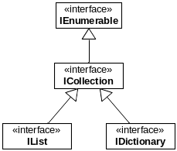
Интерфейсите за колекции
Всички колекции в .NET Framework имплементират един или няколко от интерфейсите IEnumerable, ICollection, IDictionary и IList

Slide 31
IList и ArrayList
Интерфейсът IList поддържа:
  достъп до елементите по индекс
  добавяне на елемент (Add)
  вмъкване на елемент (Insert)
  търсене на елемент (IndexOf)
  изтриване по индекс или по стойност (RemoveAt, Remove)
Класът ArrayList имплементира IList чрез масив
  заделя предварително буферна памет (Capacity) за новопостъпващи елементи, която се преоразмерява при запълване
  има някои методи, типични за масивите (Sort(…), BinSearch(…), Reverse(…))
  може да се превръща в масив (ToArray(…))

Slide 32
ArrayList – пример
static void Main()
{
ArrayList list = new ArrayList();
for (int i = 1; i <= 10; i++)
{
list.Add(i); // Добавяне i в края
}
list.Insert(3, 123); // Вмъкваме 123 преди елемент 3
list.RemoveAt(7); // Премахваме елемент с индекс 7
list.Remove(2); // Премахваме елемент със стойност 2
list[1] = 500; // Променяме елемент с индекс 1
list.Sort(); // Сортираме в нарастващ ред
int[] arr = (int[])list.ToArray(typeof(int));
foreach(int i in arr)
{
Console.Write("{0} ",i);
}
Console.WriteLine();
// Резултат: 1 4 5 6 8 9 10 123 500
}

Slide 33
Други списъчни колекции
Queue – опашка (first-in, first-out структура), реализирана с цикличен масив, поддържа:
  добавяне на елемент (Enqueue)
  извличане на елемент (Dequeue)
Stack – стек (last-in, first-out структура), реализиран с масив, поддържа:
  добавяне на елемент (Push)
  извличане на елемент (Pop)
  преглеждане на елемент (Peek)
StringCollection – като ArrayList, но за string обекти
BitArray – масив от булеви стойности, всяка записана в 1 бит

Slide 34
Queue и Stack – примери
Queue queue = new Queue();
queue.Enqueue("1. Загорка");
queue.Enqueue("2. Каменица");
while (queue.Count > 0)
{
string beer = (string) queue.Dequeue();
Console.Write("{0} ", beer);
}
Console.WriteLine();
// Резултат: 1. Загорка 2. Каменица
Stack stack = new Stack();
stack.Push("1. Загорка");
stack.Push("2. Каменица");
while (stack.Count > 0)
{
string beer = (string) stack.Pop();
Console.Write("{0} ", beer);
}
Console.WriteLine();
// Резултат: 2. Каменица 1. Загорка

Slide 35
IDictionary и Hashtable
Интерфейсът IDictionary представлява колекция от двойки ключ-стойност
IDictionary поддържа:
  добавяне на двойка ключ-стойност (Add)
  търсене на стойност по ключ (индексатор)
  изтриване на стойност по ключ (Remove)
  извличане на всички ключове (Keys)
  извличане на всички стойности (Values)
Класът Hashtable имплементира IDictionary чрез хеш-таблица
  добавянето и търсенето на елемент по ключ имат константна сложност в средния случай
  не може да има еднакви или null ключове

Slide 36
Още за класа Hashtable
Всички ключове в хеш-таблицата трябва да са от един и същ тип
Класът Hashtable разчита на метода Object.GetHashCode() за получаване на хеш-стойност за ключовете и на метода Object.Equals() за сравнение на ключове
Стандартните типове имплементират GetHashCode() и Equals(), но за собствени типове е нужна специална имплементация
Класът Hashtable предоставя метод GetEnumerator() за обхождане на двойките ключ-стойност (в C# с foreach):
foreach (DictionaryEntry entry in someHashTable) { ... }

Slide 37
Hashtable – пример
static void Main()
{
Hashtable priceTable = new Hashtable();
priceTable.Add("Ариана", 0.62);
priceTable.Add("Загорка", 0.85);
priceTable.Add("Каменица", 0.78);
priceTable.Add("Амстел", 0.86);
Console.WriteLine("бира \"{0}\", цена {1} лв.",
"Загорка", priceTable["Загорка"]);
priceTable.Remove("Загорка");
priceTable["Амстел"] = 0.79;
foreach(DictionaryEntry beerPrices in priceTable)
{
Console.WriteLine("бира \"{0}\", цена {1} лв.",
beerPrices.Key, beerPrices.Value);
}
}

Slide 38
Собствени хеш-функции
При използване на потребителски типове като ключове в хеш-таблица, трябва да се припокрият методите Equals(…) и GetHashCode() от System.Object
Хеш-кодът трябва:
  да е еднакъв при еднакви обекти
  да създава възможно по-малко колизии
  да се изчислява бързо
Пример:
class Student
{
protected string mName;
protected int mAge;
(примерът продължава)

Slide 39
Собствени хеш-функции – пример
public Student(string aName, int aAge)
{
mName = aName;
mAge = aAge;
}
public override string ToString()
{
return String.Format("({0}, {1})", mName, mAge);
}
public override bool Equals(object aStudent)
{
if ((aStudent==null) || !(aStudent is Student))
return false;
Student student = (Student) aStudent;
bool equals = (mName == student.mName) &&
(mAge == student.mAge);
return equals;
} (примерът продължава)

Slide 40
Собствени хеш-функции – пример
public override int GetHashCode()
{
int hashCode = mName.GetHashCode() ^ mAge;
return hashCode;
}
}
class CustomHashCodesDemo
{
private static Hashtable mAddressTable;
static void PrintAddress(Student aStudent)
{
if (mAddressTable.ContainsKey(aStudent))
{
Console.WriteLine("{0} има адрес: {1}.",
aStudent, mAddressTable[aStudent]);
}
else
{
Console.Write("Няма адрес за {0}.", aStudent);
}
} (примерът продължава)

Slide 41
Собствени хеш-функции – пример
static void Main()
{
Student ivan = new Student("Бай Иван", 67);
Student yaga = new Student("Баба Яга", 318);
Student kiro = new Student("Цар Киро", 38);
mAddressTable = new Hashtable();
mAddressTable.Add(ivan, "с. Гинци, на центъра");
mAddressTable.Add(yaga, "на метлата");
mAddressTable.Add(kiro, "катуна, кв. Факултета");
PrintAddress(ivan);
PrintAddress(new Student("Баба Яга", 318));
PrintAddress(new Student("Баба Яга", 24));
}
}
// Резултат:
// (Бай Иван, 67) има адрес: с. Гинци, на центъра.
// (Баба Яга, 318) има адрес: на метлата.
// Няма адрес за (Баба Яга, 24).

Slide 42
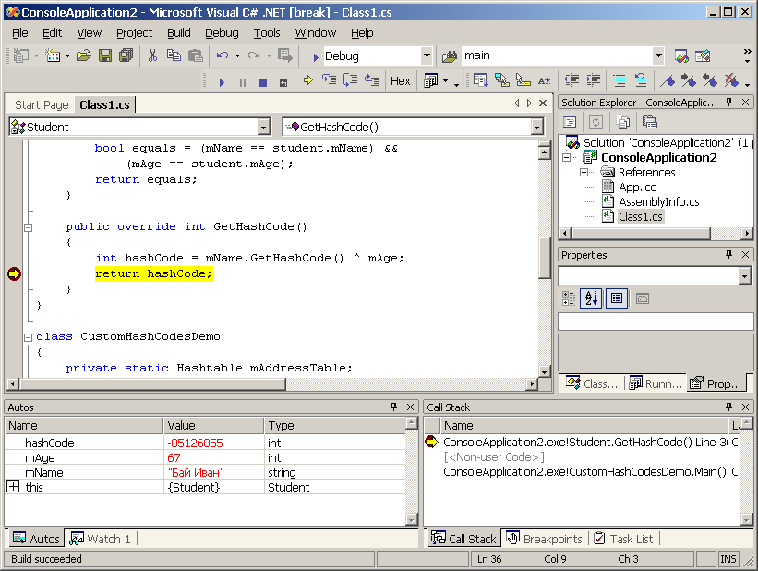
Демонстрация #3
Собствени хеш-функции

Slide 43
Други речникови колекции
SortedList – имплементация на IDictionary, която:
  прилича на хеш-таблица и на масив
  съхранява двойки ключ-стойност, сортирани в по ключ
  позволява индексиран достъп
  работи относително бавно заради сортирането
Силно-типизирани колекции – System.Collections.Specialized:
  StringDictionary – като Hashtable, но използва string за ключовете и за съхраняваните стойности
  CollectionsUtil.CreateCaseInsensitiveHashtable() – връща хеш-таблица, която не различава малки и главни букви в ключа

Slide 44
SortedList – пример
SortedList sl = new SortedList();
sl.Add("Загорка", 0.75);
sl.Add("Каменица", 0.72);
sl.Add("Ариана", 0.57);
sl.Add("Болярка", 0.64);
sl.Remove("Болярка");
sl["Ариана"] = 0.61;
Console.WriteLine("Има само следната бира:");
foreach (string beer in sl.GetKeyList())
{
Console.WriteLine("{0} ", beer);
}
Console.WriteLine("\nЦените са както следва:");
for (int i = 0; i < sl.Count; i++)
{
Console.WriteLine("{0} - {1} лв. ",
sl.GetKey(i), sl.GetByIndex(i));
}

Slide 45
Масиви и колекции
Въпроси?

Slide 46
Упражнения
Напишете програма, която прочита от конзолата N цели числа, записва ги в масив и отпечатва тяхната сума и средното им аритметично.
Напишете програма, която прочита от конзолата масив от числа и намира в него най-дългата поредица от числа, такива че всяко следващо да е по-голямо от предходното.
Напишете програма, която прочита от конзолата масив от N числа и намира в него поредица от точно K числа (1<K<N) с максимална сума.
Напишете клас Matrix, който съдържа матрица от реални числа, представена чрез двумерен масив. Дефинирайте оператори за събиране, изваждане и умножение на матрици, методи за достъп до съдържанието и метод за отпечатване.

Slide 47
Упражнения
Напишете програма, която прочита от конзолата масив от N цели числа и цяло число K, сортира масива и чрез метода Array.BinSearch намира най-голямото число от масива ≤ K и най-малкото число от масива ≥ K. Да се отпечата сортирания масив, с отбелязани в него търсените две числа.
Даден е масив от N цели числа, за който знаем, че един от елементите му (т. нар. мажорант) се среща на поне 1 + N/2 различни позиции. Да се напише програма, която с помощта на класа Stack намира мажоранта на масива. Например ако имаме масива {3,2,2,3,2,1,3,2,2,2,1}, неговият мажорант е 2. Ако се затруднявате, помислете дали не можете да обходите елементите и всеки от тях или да го добавяте в стека, ако съвпада с елемента на върха му, или да премахвате елемента от върха на стека в противен случай.

Slide 48
Упражнения
Даден е масив от символни низове. Да се напише метод, който намира всички низове от масива, които имат четна дължина. Методът трябва да връща масив от символни низове и трябва вътрешно да използва класа StringCollection.
Даден е масив от символни низове. Да се напише програма, която отпечатва всички различни низове от масива и за всеки от тях колко пъти се среща. Низовете в резултата трябва да са подредени по брой срещания в низходящ ред. Препоръчва се използване на хеш-таблица с ключове низовете и стойности брой срещания. За сортирането може да се използва Array.Sort.
Даден е речник, който представлява масив от двойки стойности – дума и значение. Да се напише програма, която превежда поредица от думи. Има ли смисъл да се ползва хеш-таблица?

Slide 49
Упражнения
Да се напише клас ComplexNumber, който представлява комплексно число с реална и имагинерна част от тип double. Да се напише метод, който приема като параметър масив от комплексни числа и връща като резултат комплексното число, което се среща най-голям брой пъти в този масив. За целта да се използва хеш-таблица, като предварително се реализират по подходящ начин методите Equals(…) и GetHashCode() на класа ComplexNumber.

Slide 50


Използвана литература
MSDN Training, Programming with the Microsoft® .NET Framework (MOC 2349B), Module 7: Strings, Arrays, and Collections
Jeffrey Richter, Applied Microsoft .NET Framework Programming, Microsoft Press, 2002, ISBN 0735614229
MSDN Library – http://msdn.microsoft.com

